Slide 1
IMPLEMENTACIÓN Y ENSAYOS DE UNA CENTRAL SOLAR TÉRMICA DE 18 kWt PARA CALEFACCIÓN DE UNA VIVIENDA EXPERIMENTAL”
Proyecto de Investigación previo a la obtención del título de:
Ingeniero Mecánico
Autores:
Mera Pérez Marco Andrés
Yaguana Torres Edwin David

Slide 2
DEFINICIÓN DEL PROBLEMA
En Ecuador no existen Centrales Solares Térmicas destinadas a la investigación, uso y obtención de calor o energía para diversas aplicaciones.

Slide 3
OBJETIVOS
General
Realizar la implementación y ensayos de una central solar térmica de 18 kWt para calefacción de una vivienda experimental.
Específicos
Determinar las cargas térmicas para la calefacción de una vivienda experimental.
Desarrollar el diseño de la instalación térmica.
Realizar el montaje y prueba de la Central solar Térmica.
Caracterizar el sistema energético demandado al área de calentamiento y recurso solar.

Slide 4
ALCANCE
- Montaje de partes y componentes de la central termo solar así como la construcción de los elementos que permitirán la conexión de los mismos. Se seleccionarán y adquirirán las bombas, tuberías y otros implementos para la conexión y el correcto funcionamiento de la central termo solar.
- El alcance del proyecto incluye ensayos y pruebas para la validación de la central solar térmica.
- Los entregables de este proyecto serán la instalación de la central termo solar con sus respectivos planos de instalación y memoria de cálculo.

Slide 5
JUSTIFICACIÓN E IMPORTANCIA DE LA INVESTIGACIÓN
El proyecto está destinado a aportar en la línea de Investigación de Energías Renovables de la Universidad de las Fuerzas Armadas-ESPE, al cambio de la matriz energética del país; y a su vez enfocada al Plan Nacional del buen vivir.
Cabe destacar que el Ecuador está propulsando un cambio de su matriz energética al año 2020, actualmente del 34% en generación térmica, 46% en generación hidroeléctrica, 12% con gas natural, 10% importaciones y el 1.97% con biomasa, a un escenario del 86% en hidroelectricidad, 3% en generación térmica, 8% en energía renovable, 1% en importaciones y un 2% en gas natural. (Villafuerte, 2012).

Slide 6
CENTRALES SOLARES DE MEDIA TEMPERATURA
El suministro limitado de combustibles fósiles y el impacto negativo de las emisiones de CO2 en el medio ambiente mundial han impulsado el uso de energías renovables. La energía solar concentrada es el mejor candidato para proveer la mayoría de esta energía renovable, ya que es la más rentable y puede ser transportada a los centros poblados fácilmente.
Actualmente existen cuatro tecnologías principales de sistemas termo solares de concentración
Canales parabólicos (en una línea se sitúa el absorbedor)
Sistemas de receptor central
Discos parabólicos
Reflectores o concentradores lineales de Fresnel

Slide 7
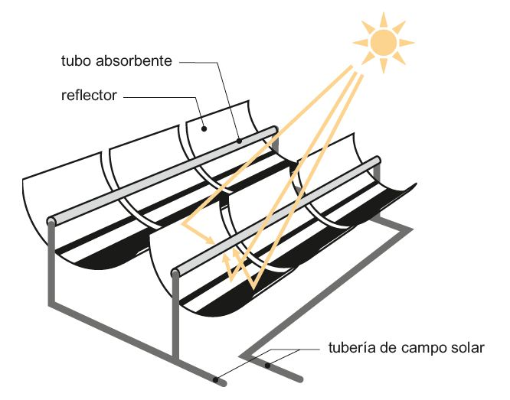
COMPONENTES DE CENTRALES TERMOSOLARES
El reflector cilíndrico parabólico
El tubo absorbente o colector
El sistema de seguimiento del sol
La estructura metálica

Slide 8
CENTRALES TERMOSOLARES ALREDEDOR DEL MUNDO
PS10
En febrero del 2007, en Sanlúcar la Mayor (Sevilla-España), se puso en marcha la primera central solar termoeléctrica conocida como PS10, con una capacidad de 11MW de potencia.
PS20
Con similares características a la anterior, esta la central PS20, con una capacidad de 20MW de potencia.

Slide 9
ANÁLISIS HIDRÁULICO Y TÉRMICO DIMENSIONAMIENTO Y SELECCIÓN DE TUBERÍA
Circuito | Presión de diseño | Temperatura de diseño | diámetro nominal | Corrosión admisible | Díametro exterior | Esfuerzo de fluencia | Eficiencia en la soldadura | Espesor mínimo | Espesor tubería
Aceite | 200 Psi | 140 °C | 1 1/2" | 1/8" | 1,9" | 15000 Psi | 1 | 0,138" | 0,145"
Agua | 200 Psi | 140 °C | 1" | 1/8" | 1,315" | 15000 Psi | 1 | 0,133" | 0,133"

Slide 10
ANÁLISIS HIDRÁULICO Y TÉRMICO CÁLCULO DE POTENCIAS REQUERIDAS EN BOMBAS
Donde
H_{ftotal} Pérdida de carga [m]
P₂ Presión en el punto más alto de la tubería [Pa]
V₂ Velocidad en el punto más alto de la tubería [m/s]
Z₂ Altura máxima de la tubería con respecto a la bomba [m]
P₁ Presión en la entrada del tanque [Pa]
V₁ Velocidad en la entrada del tanque [m/s]
Z₁ Altura al nivel de la bomba [m]
$ρ$Densidad del aceite térmico [kg/m³]
g Aceleración de la gravedad [m/s²]

Slide 11
ANÁLISIS HIDRÁULICO Y TÉRMICO ANÁLISIS TÉRMICO DEL CALDERO
Calor necesario para calentar y evaporizar el agua
Donde:
M_{agua} Masa de agua [kg]
cp_{agua} Calor específico de agua [kcal/kg ˚K]
HSP Horas de sol pico [h]
T_{sat} Temperatura de vapor saturado del agua [˚C]
T_{red} Temperatura de agua de la red potable [˚C]
T_{rec} Temperatura de recalentamiento del agua [˚C]
M_{v} Masa de vapor de agua [kg]
h_{fg} Entalpía de evaporización del agua [kcal/kg]
cp_{v} Calor específico del vapor de agua [kcal/kg ˚K]

Slide 12
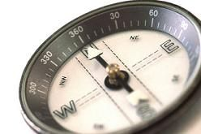
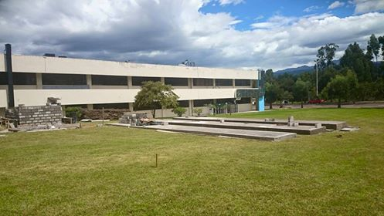
ENSAMBLAJE DE COMPONENTES
Identificación del norte
geográfico
Cimentación y obra civil

Slide 13
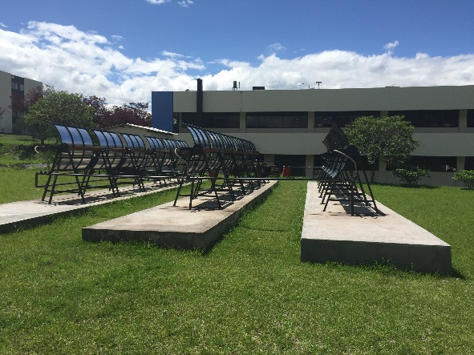
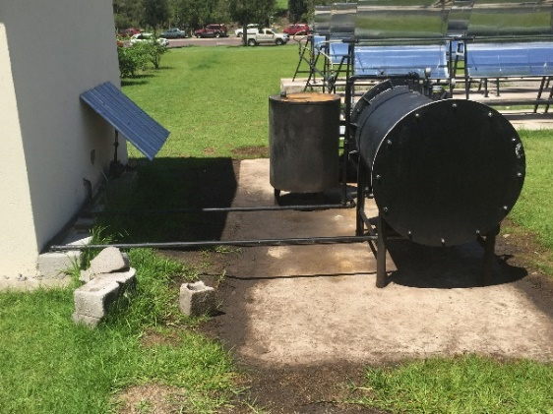
ENSAMBLAJE DE COMPONENTES
Instalación de bomba de aceite, bomba de agua, reservorio de aceite, intercambiador de calor
Montaje de concentradores cilíndricos parabólicos

Slide 14
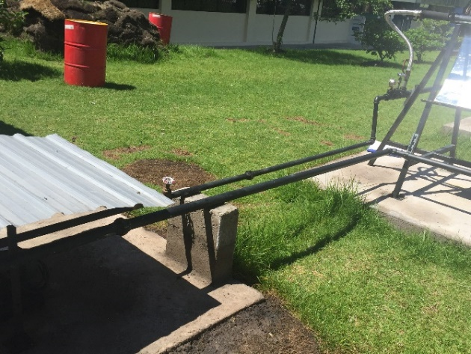
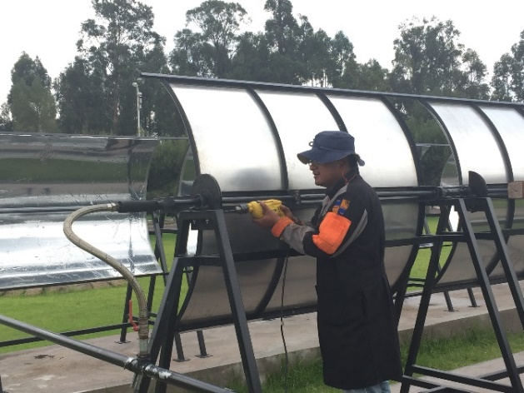
ENSAMBLAJE DE COMPONENTES
Montaje de concentradores cilíndricos parabólicos
Instalación hidraúlica
Implementación del sistema de seguimiento del sol

Slide 15
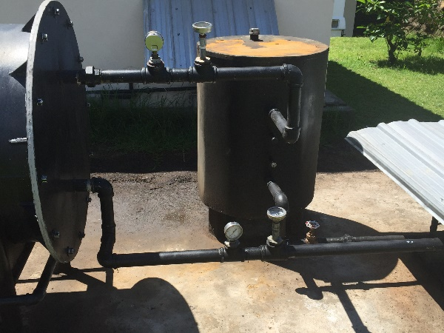
ENSAMBLAJE DE COMPONENTES
Montaje de concentradores cilíndricos parabólicos
Colocación de aceite térmico en el reservorio para el aceite y en el caldero
Instrumentación del sistema

Slide 16
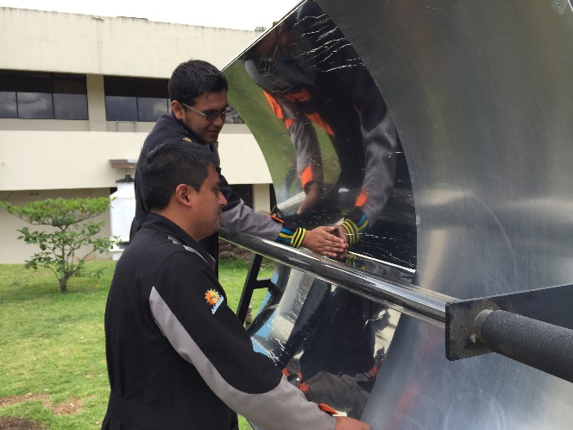
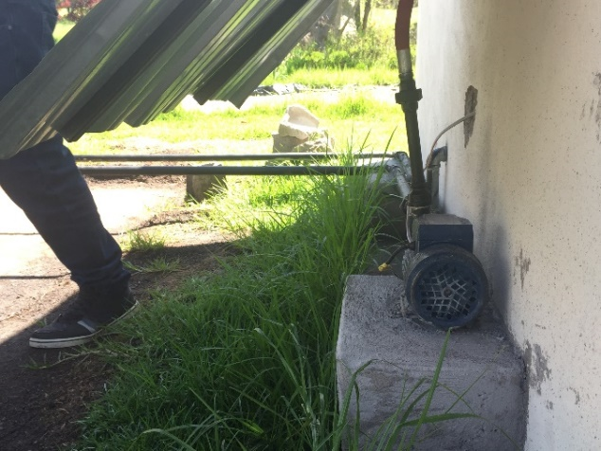
ENSAMBLAJE DE COMPONENTES
Colocación de aceite térmico en el reservorio para el aceite y en el caldero
Colocación de laminas reflectivas
Instalación eléctrica

Slide 17
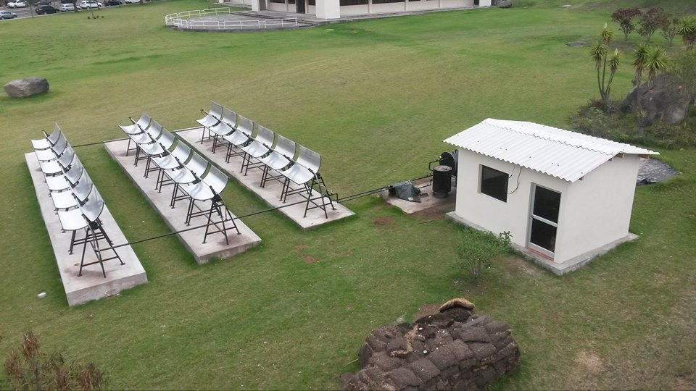
ENSAMBLAJE DE COMPONENTES
Colocación de protecciones para componente
Central termosolar en funcionamiento

Slide 18
ANÁLISIS DE RESULTADOS CONCENTRADOR CILÍNDRICO PARABÓLICO
Calor útil
Donde:
F_{r} Factor de remoción de calor
A_{a} Área de apertura del concentrador [m²]
S Radiación absorbida por unidad de área iluminada [W/m² ˚C]
U Coeficiente global de pérdidas del tubo absorbedor
C_{a} Relación de concentración
T_{e}, T_{amb} Temperaturas de entrada de aceite y ambiente [˚C]

Slide 19
ANÁLISIS DE RESULTADOS CONCENTRADOR CILÍNDRICO PARABÓLICO
Coeficiente global de pérdidas del tubo absorbedor
Donde:
A_{p} Área del tubo absorbedor [m²]
A_{c} Área de la cubierta de vidrio [m²]
h_{e} Coeficiente de convección entre la cubierta y el ambiente [W/m² ˚K]
h_{r.c.a} Coeficiente de radiación de la cubierta al ambiente [W/m² ˚K]
h_{r.p.c} Coeficiente de radiación del tubo absorbedor a la cubierta [W/m² ˚K]

Slide 20
ANÁLISIS DE RESULTADOS CONCENTRADOR CILÍNDRICO PARABÓLICO
Coeficiente de convección entre la cubierta y el ambiente
Coeficiente de radiación de la cubierta
Coeficiente de radiación del tubo absorbedor a la cubierta

Slide 21
ANÁLISIS DE RESULTADOS CONCENTRADOR CILÍNDRICO PARABÓLICO
Relación de concentración
Factor de Remoción del calor
Factor de fluido en los CCP
Donde:
$\dot{m}$ Flujo másico de aceite [kg/s]
C_{p} Calor específico del aceite a presión constante

Slide 22
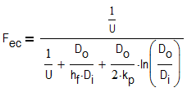
ANÁLISIS DE RESULTADOS CONCENTRADOR CILÍNDRICO PARABÓLICO
Factor de eficiencia del colector
Donde:
D_{o}, D_{i} Son diámetros exterior e interior del tubo absorbedor, respectivamente [m]
h_{f} Coeficiente de convección del aceite térmico al interior del tubo absorbedor
k_{p} Conductividad térmica del tubo absorbedor

Slide 23
ANÁLISIS DE RESULTADOS CONCENTRADOR CILÍNDRICO PARABÓLICO
Radiación absorbida por unidad de área iluminada
Eficiencia óptica
$η_{o}=ρ_{r}∙τ∙α∙γ∙Fs∙f_{t}$
$η_{o}$ Eficiencia instantánea
$ρ_{r}$ Reflectividad del espejo
$τ$ Transmitancia de la cubierta de vidrio
$α$Absortancia del tubo absorbedor
$γ$ Factor de forma, depende de los errores en la pendiente del espejo y de la distorsión que sufre la radiación solar
$Ϝs$ Error en el seguimiento
$f_{t}$ Factor de apertura no sombreada por soportes y absorbedor

Slide 24
ANÁLISIS DE RESULTADOS CONCENTRADOR CILÍNDRICO PARABÓLICO
DESCRIPCIÓN | VALOR | UNIDAD | SÍMBOLO
Velocidad del aceite | 1 | m/s | V
Diámetro exterior de la tubería | 0,028448 | m | D_{op}
Diámetro interior de la tubería | 0,0266446 | m | D_{ip}
Diámetro exterior de la cubierta | 0,0508 | m | D_{oc}
Diámetro interior de la cubierta | 0,0474 | m | D_{ic}
Constante de Stefan Boltzman | 5,6697E-08 | W/m2°K4 | Σ
Emitancia de la cubierta | 0,88 |  | ε_{c}
Emitancia del tubo absorbedor | 0,94 |  | ε_{p}
Longitud de la tubería | 1,5 | m | L_{p}
Eficiencia óptica | 0,658 |  | η_{o}
Coeficiente de conductividad térmica del cobre | 401 | W/m*K | k_{p}
Área exterior del tubo absorbedor | 0,1341 | m2 | A_{p}
Área interior de la cubierta | 0,2234 | m2 | A_{c}
Área de apertura | 1,8 | m2 | A_{a}
Área del absorbedor | 0,13 | m2 | A_{p}
Relación de concentración | 13,43 |  | C_{a}
Área transversal del interior del tubo | 0,000557581 | m2 | A_{tp}

Slide 25
ANÁLISIS DE RESULTADOS CONCENTRADOR CILÍNDRICO PARABÓLICO
 |  | COLECTORES CILÍNDRICOS PARABÓLICOS |  | AIRE AMBIENTE
 |  | Temperatura (°C) |  | Temperatura (°C) | Viscosidad cinemática (m2/s) | Número de Prandtl Pr | Conductividad Térmica k (W/m*K)
Radiación (W/m2) | Velocidad del viento (m/s) | Entrada Aceite | Salida Aceite
363,28 | 1,0032 | 34,56 | 32,24 | 26,672 | 0,00001635 | 0,7274 | 0,02609
Datos obtenidos para el primer ensayo
CUBIERTA DE VIDRIO | TUBO ABSORBEDOR | ACEITE TÉRMICO
Temperatura (°C) | Temperatura (°C) | Viscosidad cinemática (m2/s) | Número de Prandtl Pr | Conductividad Térmica k (W/m*K) | Densidad (kg/m3) | Calor específico (J/kg*K)
39 | 60 | 0,000025 | 375 | 0,133 | 850 | 1954

Slide 26
ANÁLISIS DE RESULTADOS CONCENTRADOR CILÍNDRICO PARABÓLICO
CALOR TOTAL PROPORCIONADO POR LOS 18 COLECTORES
Qut | 7220,300 | W
TEMPERATURA ESPERADA DE SALIDA DEL FLUIDO
Tsf | 42,357 | °C
EFICIENCIA DEL COLECTOR
nc | 61,34 | %

Slide 27
ANÁLISIS DE RESULTADOS CALDERO
CALDERO
Promedio de temperaturas
Tprom | 29,39 | °C
magua | 418,21 | kg
CALOR GANADO POR EL AGUA
Qutil | 1684,86 | W
EFICIENCIA DEL CALDERO
ncaldero | 14,31 | %
Calor ganado por el agua
$$Q_{u}=\frac{m_{agua}}{HSP}c_{p }(T_{salida}−T_{entrada})$$
AGUA CALDERO
Temperatura (°C) |  | Calor específico (J/kg*K) | Densidad (kg/m3)
Entrada Agua | Salida Agua
22,1 | 36,68 | 4178 | 993,3616

Slide 28
ANÁLISIS DE RESULTADOS INTERCAMBIADOR DE CALOR
Cálculo de rendimiento
Diferencia máxima de temperatura entre el fluido caliente y el frío
$${∆T}_{max}=T_{h,in}−T_{c,in}$$
Menor capacidad térmica de los fluidos
$$\dot{m∙}c_{p}=C_{min}$$
Efectividad
$$ε=\frac{C_{h}(T_{h,i}−T_{h,o})}{C_{min}{(T}_{h,i}−T_{c,i)}}=\frac{C_{c}(T_{c,o}−T_{c,i})}{C_{min}{(T}_{h,i}−T_{c,i)}}$$
Transferencia de calor real
$$Q=εC_{min}(T_{h,in}−T_{c,in})$$

Slide 29
ANÁLISIS DE RESULTADOS INTERCAMBIADOR DE CALOR
AGUA INTERCAMBIADOR
Temperatura (°C) |  | Calor específico (J/kg*K) | Densidad (kg/m3)
Entrada Agua | Salida Agua
24,62 | 22,1 | 4180 | 997
AIRE INTERCAMBIADOR
Temperatura (°C) |  | Calor específico (J/kg*K) | Densidad (kg/m3)
Entrada Aire | Salida Aire
20,1 | 24,024 | 1007 | 1,184
INTERCAMBIADOR DE CALOR
DIFERENCIA DE TEMPERATUR MÁXIMA
Tmax | 4,52 | °K
MENOR CAPACIDAD TÉRMICA
Cmin | 115,61 | W/K
EFECTIVIDAD INTERCAMBIADOR
ε | 0,56
CALOR GANADO POR EL AIRE
Q | 291,35 | W

Slide 30
ANÁLISIS DE RESULTADOS
N° | Irradiancia (W/m²) | COLECTORES CILÍNDRICO PARABÓLICOS |  | CALDERO |  | INTERCAMBIADOR DE CALOR
 |  | Qutil (W) | Eficiencia (%) | Qutil (W) | Eficiencia (%) | Qutil (W) | Efectividad | Qtotal (W) | Eficiencia Global (%)
1 | 363,28 | 7220,3 | 61,34 | 1684,86 | 14,31 | 291,35 | 0,56 | 11770,27 | 4,04
2 | 238,96 | 4721,815 | 60,99 | 1076,63 | 13,91 | -8,81 | -0,04 | 7742,30 | -0,19
3 | 370,32 | 7309,352 | 60,92 | 1836,72 | 15,31 | 30,62 | 0,12 | 11998,37 | 0,42
4 | 377,12 | 7459,908 | 61,053 | 1250,57 | 10,23 | 194,55 | 0,46 | 12218,69 | 2,61
5 | 298,2 | 5869,091 | 60,75 | 792,53 | 8,2 | 397,65 | 0,63 | 9661,68 | 6,78
6 | 390,88 | 7705,291 | 60,84 | 1983,17 | 15,66 | 688,11 | 0,75 | 12664,51 | 8,93
7 | 431,96 | 8531,701 | 60,96 | 1672,65 | 11,95 | 519,33 | 0,69 | 13995,50 | 6,09
8 | 300,04 | 5915,656 | 60,853 | 1681,46 | 17,3 | 198,92 | 0,46 | 9721,30 | 3,36
9 | 447,48 | 8820,384 | 60,84 | 21191,73 | 15,12 | 576,83 | 0,71 | 14498,35 | 6,54
10 | 237,44 | 4691,303 | 60,98 | 1607,3 | 20,89 | 372,52 | 0,62 | 7693,06 | 7,94
11 | 463,52 | 9167,94 | 61,05 | 2245,03 | 14,95 | 368,63 | 0,61 | 15018,05 | 4,02
12 | 249,76 | 4872,766 | 60,22 | 1678,38 | 20,74 | 618,08 | 0,73 | 8092,22 | 12,68
13 | 424 | 8359,671 | 60,85 | 2036,01 | 14,82 | 169,79 | 0,42 | 13737,60 | 2,03
14 | 258,8 | 5066,715 | 60,43 | 1668,94 | 19,9 | 14,85 | 0,06 | 8385,12 | 0,29
15 | 251,04 | 4905,852 | 60,32 | 1646,7 | 20,25 | 320,87 | 0,58 | 8133,70 | 6,54
 | 340,19 | 6707,85 | 60,83 | 1670,18 | 15,57 | 316,89 | 0,49 | 11022,05 | 4,72

Slide 31
ANÁLISIS DE RESULTADOS VARIACIÓN DE IRRADIANCIA

Slide 32
ANÁLISIS DE RESULTADOS CALOR ÚTIL POR COMPONENTE

Slide 33
ANÁLISIS DE RESULTADOS
Se necesitaría tener más de 250 CCP para llegar a la temperatura de aceite de 140°C.

Slide 34
Conclusiones
La realización de este proyecto, no es viable técnicamente debido a que la localización geográfica no dispone de valores de radiación suficientemente altos; por ejemplo, el valor máximo de radiación fue de 463.52 W/m2 el cual es mucho menor al valor de radiación esperado de 1000 W/m2; además, los equipos utilizados son manufacturados artesanalmente, por lo tanto no disponen de la misma eficiencia que equipos manufacturados por empresas especializadas en el tema.
La fortaleza del proyecto radica en el difícil acceso de la red eléctrica a regiones rurales altas del país para donde está diseñado. El diseño de la instalación térmica e hidráulica servirá para realizar pruebas de generación térmica y el desarrollo a futuro de sistemas solares de tipo cilíndrico parabólico.

Slide 35
Conclusiones
Entre los diferentes componentes que conforman la central termo solar, los concentradores solares parabólicos mostraron la mayor eficiencia con un 61.34% seguido por el intercambiador de calor el cual dio una eficiencia de 56%, a este le sigue el caldero el cual dio una eficiencia de 14.31%.
El uso de centrales termo solares como la que se muestra en este proyecto ha sido probada y aplicada desde hace ya algunos años en países de primer mundo, sin embargo en Sudamérica y Ecuador no se ha generalizado por condiciones climáticas y su elevado precio.

Slide 36
Conclusiones
Se creó una base de datos experimentales con las pruebas realizadas, esta servirá para comprender el comportamiento térmico de los diferentes equipos que conforman la central termo solar en diferentes condiciones de trabajo.
La eficiencia térmica de captación de la central termo solar es 4.72% la cual ha sido obtenida del promedio de los diferentes días ensayados.

Slide 37
CONCLUSIONES
El calor ganado para calefacción de una vivienda experimental no compensa la energía eléctrica suministrada al sistema para tal propósito, por lo tanto no representa la inversión generada con el fin de ser utilizada en viviendas de zonas rurales.

Slide 38
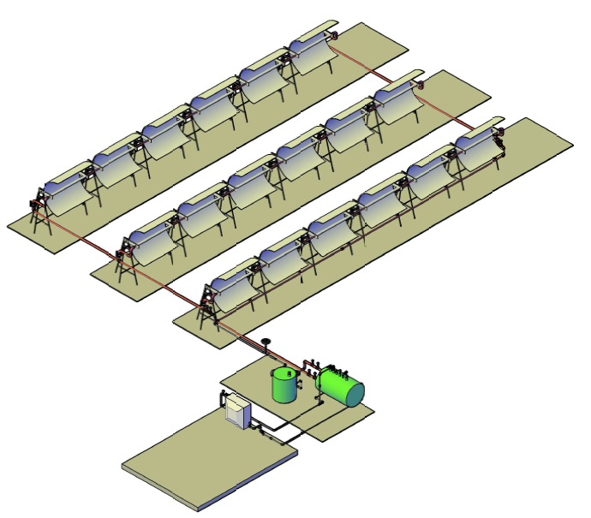
GRACIAS

